Slide 1
Inteligentna optimizacija upita
u Microsoft SQL Server
Student: Jovana Stepanović (br. ind. 1831)

Slide 2
Šta rešava IQR?
Tri problema koja se javljaju zbog statičke optimizacije:
  Greške u proceni karinalnosti
    4+ spajanja: 100–10,000× greška
    Loš izbor algoritma spajanja
    Pogrešna alokacija memorije
  Parameter sniffing
    Plan za vrednost A → optimalan
    Ista vrednost B → katastrofalan
  Nema korekcije
    Pogrešan plan → ostaje u kešu
    Koristi se pogrešan plan

Slide 3
Kardinalnost
Kardinalnost je broj redova koje optimizator očekuje kao izlaz iz nekog operatora u planu izvršavanja.
Šta zavisi od tačne procene?
  Algoritam spajanja: Nested Loops (malo redova) vs Hash Join (mnogo redova)
  Strategija pristupa: Index Seek (selektivno) vs Table Scan (mnogo redova)
  Alokacija memorije za sortiranje i heširanje → spill to disk ako je premalo
  Stepen paralelizma i redosled spajanja tabela u višestrukim JOIN upitima
Zašto su procene često pogrešne?
  Pretpostavka nezavisnosti atributa često nije tačna - npr. grad ↔ poštanski broj
  Statistike nisu potpuno sveže - ažuriraju se periodično, ne nakon svake izmene
  Histogrami aproksimiraju distribuciju podataka - ograničen broj bucket-a + interpolacija

Slide 4
Parameter sniffing – jedan plan za dve različite vrednosti parametra
CREATE OR ALTER PROCEDURE Sales.GetOrdersByCustomer
@CustomerID INT
AS
SELECT o.OrderID, o.OrderDate, ol.StockItemID, ol.Quantity
FROM Sales.Orders o
JOIN Sales.OrderLines ol ON o.OrderID = ol.OrderID
WHERE o.CustomerID = @CustomerID;
1. poziv: @CustomerID = 1060
12 narudžbina
Optimizer kreira plan:
Index Seek + Nested Loops
Brzo, optimalno za mali broj redova
Plan se snima u plan cache
2. poziv: @CustomerID = 1
3.756 narudžbina
Plan iz keša:
Index Seek + Nested Loops (isti)
Nested Loops × 3.756 — minute umesto sekunde
Optimalno za 12 redova, ne za 3.756
Optimizer kreira plan na osnovu vrednosti parametara pri prvom pozivu procedure i taj plan čuva u plan cache-u za sve naknadne pozive — bez obzira na razliku u distribuciji podataka.

Slide 5
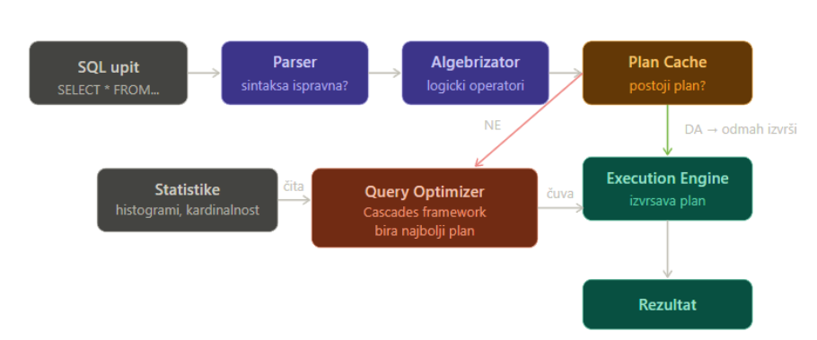
Pipeline obrada upita
Tačke u kojima IQP mehanizmi intervenišu:
Plan Cache → Query Store čuva variant planove i feedback podatke (PSP, MGF, CE Feedback)
Query Optimizer → CE Feedback i PSP Optimization koriguju procene pre izbora plana
Execution Engine → Memory Grant Feedback i DOP Feedback prate stvarno izvršavanje

Slide 6
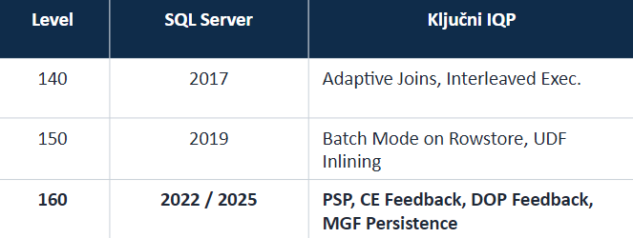
Compatibility level i Query Store
Compatibility level određuje koje IQP funkcije su aktivne
Kako promeniti compatibility level:
ALTER DATABASE DataBaseName SET COMPATIBILITY_LEVEL = 160;

Slide 7
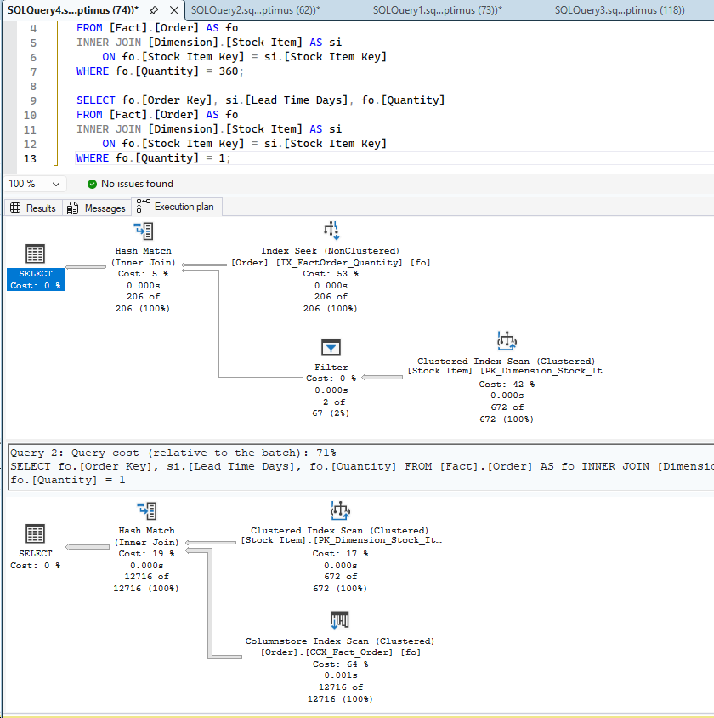
Adaptive joins
Pre 2017: optimizator bira Hash Join ili Nested Loops pri kompajliranju, na osnovu procene. Pogrešna procena znači pogrešan algoritam.
Posle 2017: Adaptive Join odlaže odluku do trenutka kada se build input skenira, tek tada se zna stvaran broj redova.
Ograničenje Adaptive Joins: reaguje na kardinalnost u trenutnom izvršavanju, ali ne pamti šta je naučio. Svaki novi poziv prolazi kroz isti proces. To će rešiti tek MGF Persistence u SQL Server 2022.

Slide 8
Parameter Sensitive Plan (PSP) Optimization
Ograničenja PSP-a:
radi isključivo sa equality predikatima
range predikati nisu podržani
maksimalno tri varianta
ne radi sa ISNULL ili složenim izrazima
EXEC procedura
(@param)
Dispatcher plan
evaluira @param → bira variant
Variant Low
Index Seek + Nested Loops
Variant Medium
balansirano
Variant High
Hash Join /Index Scan

Slide 9
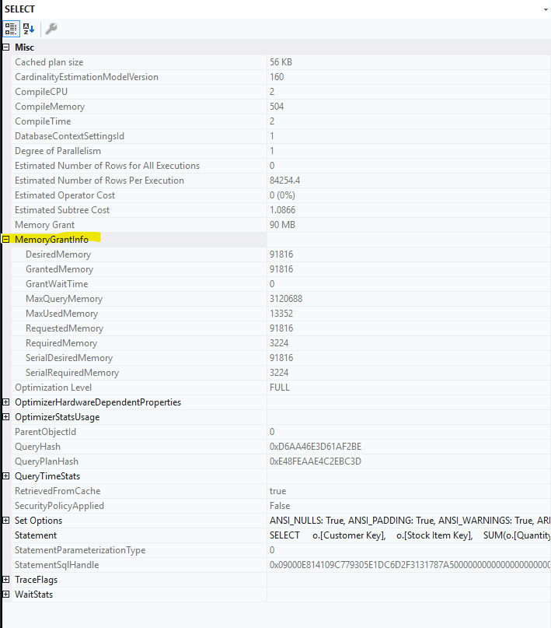
Memory Grant Feedback (MGF)
Problem: optimizator rezerviše memoriju na osnovu kardinalnosti — pogrešna procena → pogrešan grant
Premalo memorije → spill to disk u tempdb, drastično usporenje
Previše memorije → drugi upiti čekaju, smanjena propusnost sistema
Percentile algoritam (2022): rešava oscilacije starog MGF-a — koristi 75. ili 90. percentil istorije grantova umesto poslednje vrednosti, čime se eliminiše ping-pong povećanje/smanjenje granta.
Persistence (2022): feedback se čuva u Query Store-u — preživljava restart servera.

Slide 10
Degree of Parallelism (DOP) Feedback
DOP = broj paralelnih niti koje SQL Server koristi za jedan upit.
Paradoks paralelizma: ne uvek brži — koordinacija niti ima svoj overhead. Za neke upite paralelizam paradoksalno usporava izvršavanje.
Mora se eksplicitno uključiti:
ALTER DATABASE SCOPED CONFIGURATION SET DOP_FEEDBACK = ON;
Ograničenja: minimum DOP = 2 (ne može preporučiti serijsko izvršavanje)
Optimum sačuvan u Query Store-u je automatski primenjen narednim pozivima

Slide 11
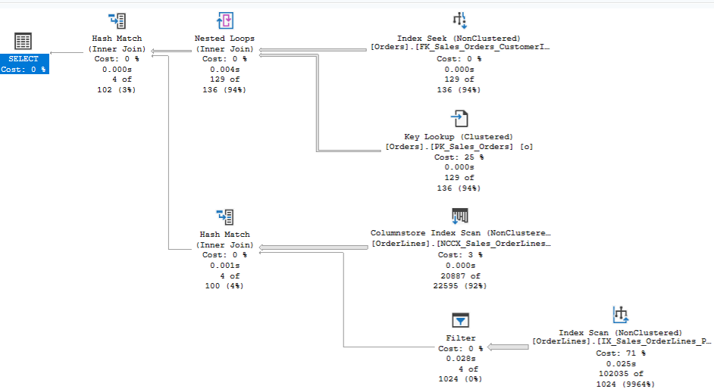
Cardinality Estimation (CE) Feedback
Najsofisticiraniji IQP mehanizam — menja formulu, ne plan
Razlika od PSP: PSP → različiti parametri, različiti planovi CE Feedback → pogrešna formula za računanje kardinalnosti → menja formulu
Kako radi:
  Optimizer množi selektivnosti kolona kao da su nezavisne
  Prati grešku kroz min. 15 izvršavanja
  Kada greška sistematska → proba drugačiju formulu
  Čuva odluku u Query Store-u
Iz moje demonstracije:
  Index Scan: procenjeno 1.024 → stvarno 102.035
  Filter: procenjeno 1.024 → stvarno 4 (greška 256×)
CE Feedback se nije aktivirao — 15 izvršavanja je minimum, ali nisu jedini uslov
Ključno: CE Feedback ne menja statistike — menja kako ih optimizer interpretira

Slide 12
Approximate Query Processing
Svi prethodni IQP mehanizmi traže tačan odgovor brže. AQP svesno prihvata malu netačnost u zamenu za dramatično ubrzanje.
Kada koristi AQP?
interaktivni dashboard
real-time monitoring
exploratory data analysis nad velikim skupom
APPROX_COUNT_DISTINCT
Algoritam: HyperLogLog++
Garantovana greška: ≤ 2% (97% pouzdanost)
Iz mog rada: tačno 70.510, aproks. 70.343 → greška 0,24%
Kada ne koristi AQP?
finansijski izveštaji
pravni dokumenti
bilo koji scenario gde je tačnost zakonski ili poslovno obavezna
APPROX_PERCENTILE_CONT
Algoritam: KLL sketch
Garantovana greška ranga: ≤ 1,33% (99% pouzdanost)
Iz mog rada (12.228.005 redova):
tačno 33.645 ms → aproks. 2.747 ms (12× brže)

Slide 13
Zakljucak
Doprinosi IQR-a:
Transparentnost: programer i administrator ne menjaju kod aplikacije, IQP se aktivira automatski
Perzistentnost: Query Store omogućava da naučeno preživi restart servera, sistem ima trajnu memoriju o prethodnim greškama
Ograničenja IQR-a:
Pragovi aktivacije: CE Feedback traži minimum 15 izvršavanja; PSP zahteva detekciju izrazito skewed distribucije; DOP Feedback minimum 8 jezgara
Uska primenljivost: PSP samo za equality predikate; CE Feedback samo za 3 specifična obrasca grešaka
Odsustvo transfer learning-a: ono što sistem nauči o jednom upitu ne primenjuje se na sintaksno sličan ali nov upit
Demo okruženje: velik deo IQP funkcija aktivira se tek u produkciji sa realnim opterećenjima

Slide 14
Hvala na pažnji!

